Slide 1



Slide 3
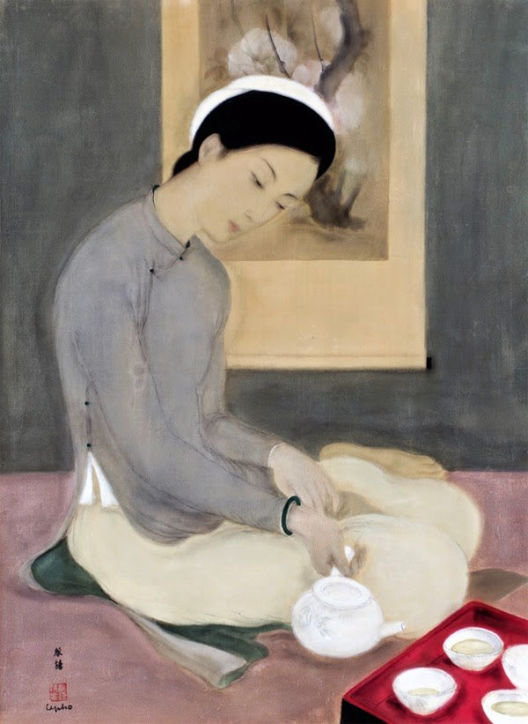



Slide 4
Nguyễn Dữ
Là ngươì học rộng, tài cao, làm quan 1 năm sau về ở ẩn tại Thanh Hoá.
Sáng tác của Nguyễn Dữ thể hiện cái nhìn tích cực đối với văn học dân gian.
Nguyễn Dữ (?...?) sống vào nửa đầu thế kỉ XVI.

Slide 5

Tác phẩm “Truyền kì mạn lục” gồm 20 truyện
Viết bằng chữ Hán
Nhân vật chính thường là những người phụ nữ đức hạnh nhưng cuộc đời bất hạnh; những trí thức có tâm huyết tìm cách vượt ra ngoài lễ giáo phong kiến.

Slide 6


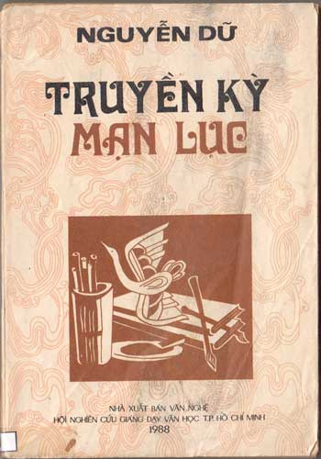
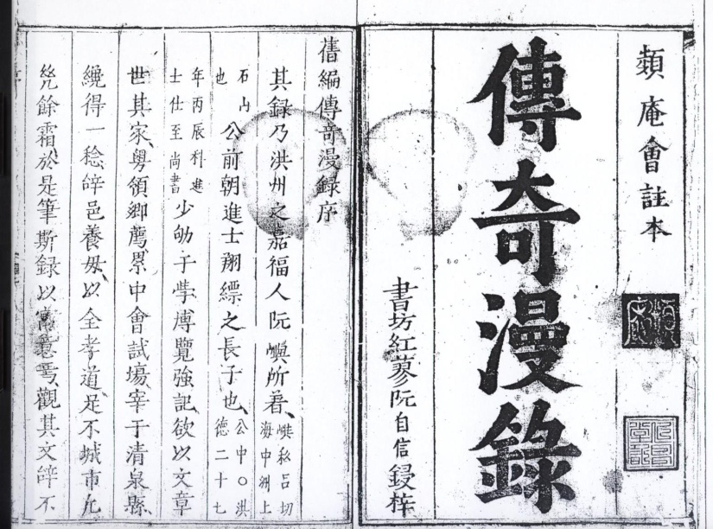


Slide 7
Là thiên truyện thứ 16 của tác phẩm được viết bằng chữ Hán dựa vào cốt truyện dân gian "Vợ chàng Trương".
Chuyện người con gái Nam Xương
Đây là 1 trong những truyện hay nhất của Truyền kì mạn lục đã được chuyển thành vở chèo: Chiếc bóng oan khiên. Từ cốt truyện cổ tích trên, Nguyễn Dữ đã sáng tác thành truyện truyền kì chữ Hán đưa vào tập thiên cổ tuỳ bút TKML của ông. Truyện 1 mặt ca ngợi và cảm thương sô phận người phụ nữ nhan sắc, đức hạnh nhưng mặt khác chê trách người đàn ông ghen tuông.

Slide 8
Tóm tắt
“Chuyện người con gái Nam Xương” viết về một cuộc đời, một số phận đầy oan khuất của một thiếu phụ tên là Vũ Thị Thiết. Đó là người con gái thùy mị, nết na, đức hạnh và xinh đẹp. Lấy chồng là Trương Sinh chưa được bao lâu thì chàng phải đi lính, nàng ở nhà phụng dưỡng mẹ già và nuôi con nhỏ.Để dỗ con, tối tối, nàng thường chỉ bóng mình trên tường mà bảo đó là cha nó.Khi Trương Sinh về, lúc đó mẹ già đã mất, đứa con bấy giờ đang tập nói, ngây thơ kể với chàng về người đêm đêm vẫn đến nhà chàng. Sẵn có tính hay ghen, nay thêm hiểu lầm, Trương Sinh mắng nhiếc đuổi vợ đi. Phẫn uất, Vũ Nương chạy ra bến Hoàng Giang tự vẫn. Khi Trương Sinh hiểu ra nỗi oan của vợ thì đã muộn,chàng lập đàn giải oan cho nàng.

Slide 9
PHIẾU HỌC TẬP
? Văn bản đc viết theo thể loại gì? Xác định PTBĐ chính? ? Em hãy nêu n/dung chính (đại ý) của đoạn trích? ? Nội dung ấy được thể hiện ở những sự việc nào? Căn cứ vào các sự việc, em hãy nêu bố cục của VB?

Slide 10
Truyện truyền kì.
Tự sự + miêu tả + biểu cảm.
P₁: Từ đầu -> mẹ đẻ mình: Cuộc hôn nhân của Vũ Nương, sự xa cách vì chiến tranh và phẩm hạnh của nàng.
P₂: Tiếp -> qua rồi: Nỗi oan khuất và cái chết bi thảm của Vũ Nương.
P₃: Còn lại: Vũ Nương dưới thuỷ cung và được giải oan.
Thể loại
PT
BĐ
Bố cục

Slide 11
Vẻ đẹp của nhân vật Vũ Nương
a. Những phẩm chất tốt đẹp của Vũ Nương.
VẺ ĐẸP CỦA VŨ NƯƠNG
Trong các mối quan hệ
Trọng nhân phẩm, trọng tình nghĩa
- Với chồng
- Với mẹ chồng
- Với con thơ
- Khi bị chồng nghi oan
- Ở dưới thủy cung

Slide 12
THẢO LUẬN NHÓM – CẶP ĐÔI - Thời gian: 5 phút
PHIẾU HỌC TẬP
+ Nhóm 1+2+3: Tìm những chi tiết miêu tả thái độ, cử chỉ, lời nói của Vũ Nương đối với chồng (khi mới lấy chồng và khi chồng đi lính)? Qua đó em thấy tình cảm của Vũ Nương đối với chồng ntn? Nhận xét về những câu văn, chi tiết, hình ảnh đc sử dụng trong đoạn văn này?
+ Nhóm 4+5+6: Khi chồng ra trận, ở nhà nàng đối xử với mẹ chồng, với con ra sao? Tìm những chi tiết, thể hiện điều ấy? Lời trăng trối của người mẹ có ý nghĩa gì? Từ đó, hãy nhận xét về phẩm hạnh của Vũ Nương?

Slide 13
+ Nhóm 1+2+3:
 | Khi mới lấy chồng | Khi chồng đi lính
Thái độ, cử chỉ, lời nói
Tình cảm của Vũ Nương với chồng
Nhận xét NT
Giữ gìn khuôn phép, không từng để lúc nào vợ chồng đến bất hoà.
Rót chén rượu đầy ;Chẳng dám mong đeo được ấn phong hầu mặc áo gấm trở về ;Chỉ xin ngày về mang theo 2 chữ bình yên ; Mỗi khi có bướm lượn...không thể nào ngăn được...
Là người nết na hiền dịu, những cử chỉ và lời dặn dò đầy tình nghĩa thể hiện sự thông cảm trước nỗi vất vả mà chồng sẽ phải chịu đựng vừa nói lên nỗi khắc khoải nhớ nhung của mình.
Câu văn nhịp nhàng theo lối biền ngẫu, dùng nhiều h/a ước lệ, điển tích...-> Tăng sức gợi cảm, xót xa trong buổi chia li... Câu văn biền ngẫu như nhịp đập của trái tim. Trái tim ấy giàu tình yêu thương, biết chịu đựng, chờ đợi để yên lòng người đi xa, thật đáng trân trọng

Slide 14
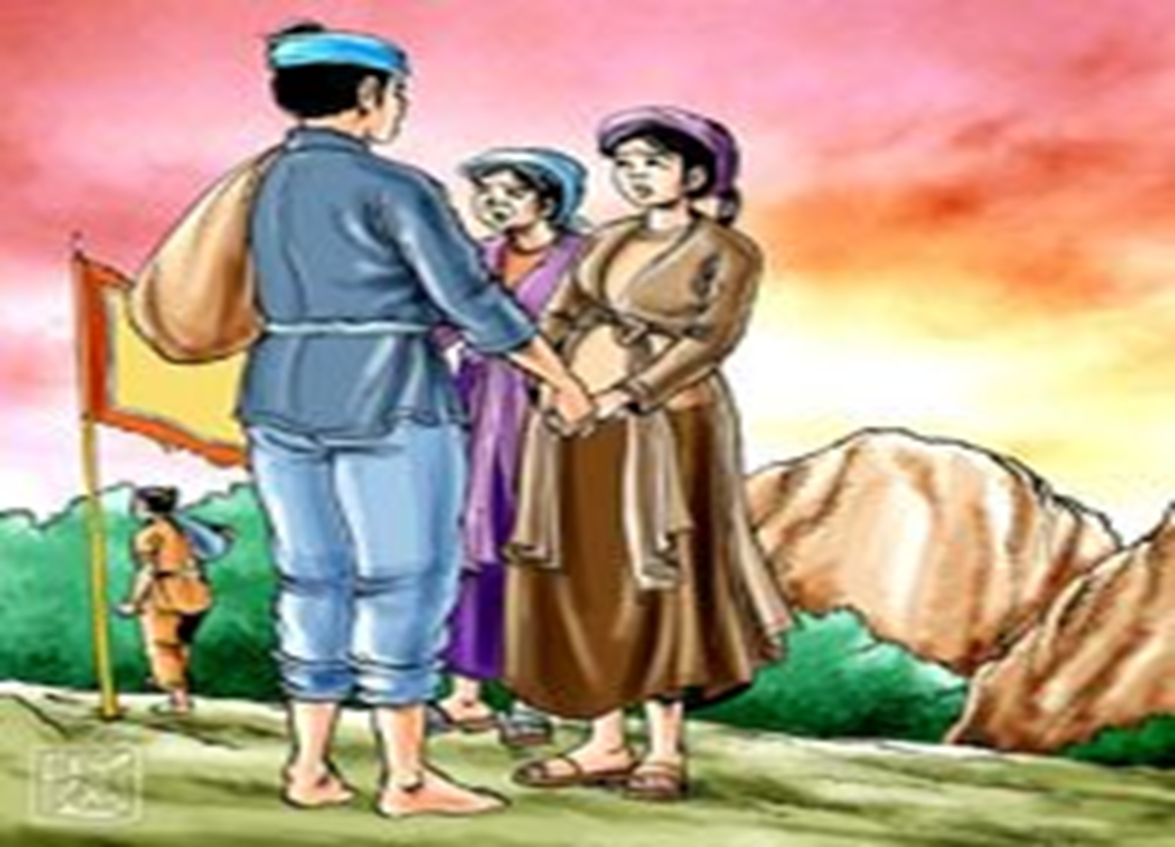
Khi tiễn chồng đi tòng quân, tính cách của Vũ nương được thể hiện ở lời đưa tiễn. Nàng nói với chồng: “Lang quân đi chuyến này, thiếp chẳng dám mong được đeo ấn hầu trở về quê cũ, chỉ xin ngày về mang theo được hai chữ bình yên”. Nàng nghĩ đến những khó nhọc, gian nguy của người chồng trước rồi mới nhận ra sự lẻ loi của mình. Từ cách nói đến nội dung của những câu nói hiện lên một Vũ nương dịu dàng, thiết tha với hạnh phúc, không hư danh, thương chồng và giàu lòng vị tha, một tâm hồn có văn hoá.

Slide 15
+ Nhóm 4+5+6:
 | Đối với mẹ chồng | Đối với con
Chi tiết thể hiện
Ý nghĩa lời chăng chối của mẹ chồng
Nhận xét phẩm hạnh Vũ Nương
+ Lấy lời ngọt ngào khuyên lơn, lo thuốc thang, chăm sóc khi mẹ chồng ốm đau.
+ Lo ma chay chu đáo khi mẹ chồng mất
Nuôi dạy, chăm sóc, an ủi khi cha vắng nhà.
+ Tình cảm VN đối với mẹ chồng
+ Thể hiện sự ghi nhận nhân cách và đánh giá cao công lao của VN đối với mẹ chồng.
Vũ Nương là người phụ nữ đẹp người, đẹp nết, đức hạnh,đảm đang, hiếu thảo, thủy chung, hết lòng vun đắp hạnh phúc gia đình, rất mực yêu thương con. (nàng hội tụ các phẩm chất tốt đẹp của người phụ nữ xưa: công- dung- ngôn -hạnh)

Slide 16
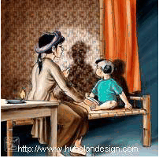
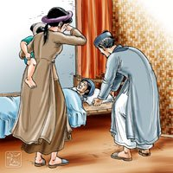
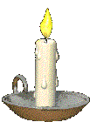
Sinh con, nuôi dạy con
Chăm sóc mẹ chồng đau ốm...

Slide 17
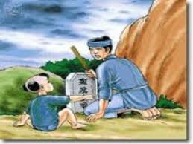
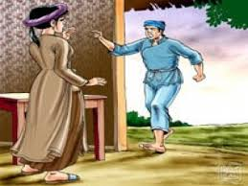
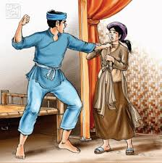
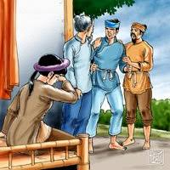
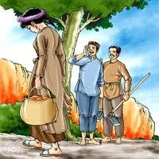

Slide 18
Vũ Nương đã làm gì khi bị chồng nghi oan? Hãy tìm những lời thoại của Vũ Nương? Phân tích ý nghĩa từng lời thoại đó?
Lời thoại | Ý nghĩa
+ Lời thoại 1: Thiếp vốn con nhà kẻ khó nương tựa nhà giàu…mong chàng đường một mực nghi oan cho thiếp.
Nói đến thân phận mình, tình vợ chồng, khẳng định lòng chung thủy - > tìm cách hàn gắn hạnh phúc gia đình có nguy cơ tan vỡ.
+ Lời thoại 2: Thiếp sở dĩ nương tựa vào chàng vì có cái thu vui nghi gia nghi thất…đâu còn có thể lên núi Vọng Phu kia nữa.
Nói lên nỗi đau đớn, thất vọng khi không hiểu vì sao bị đối xử bất công, không có quyền tự vệ khi làng xóm bênh vực, biện bạch cho. Hạnh phúc gia đình tan vỡ, tình yêu không còn.
+ Lời thoại 3: Kẻ bạc mệnh này…mọi người phỉ nhổ.
Thất vọng tột cùng, cuộc hôn nhân không thể hàn gắn, Vũ Nương mượn dòng nước quê hương để giãi bày tấm lòng trong trắng của mình.

Slide 19
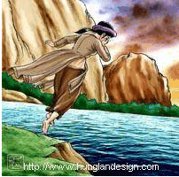
a. Kịch tính truyện đc đẩy lên cao bởi hành động tự vẫn của VN. Vì sao VN phải tìm đến cái chết? Đây có phải là hành động bột phát trong cơn nóng giận không ?
b. Qua bi kịch của VN, em hiểu gì về thân phận của người phụ nữ? Từ đó cho thấy thái độ nào của tác giả?
- Bao nhiêu công sức, tâm sức chắt chiu để vun đắp gìn giữ cái gia đình bé nhỏ đã trở nên hoàn toàn vô nghĩa, nàng đã tuyệt vọng, bơ vơ, không lối thoát, nên phải tìm đến cái chết ...
- Thực chất là Vũ Nương đã bị bức tử, nhưng nàng đi đến cái chết thật bình tĩnh : tắm gội chay sạch, ra bến Hoàng Giang ngửa mặt lên trời mà than rằng ...
- Cái chết ấy là sự đầu hàng số phận nhưng cũng là lời tố cáo thói ghen tuông ích kỉ, sự hồ đồ, vũ phu của đàn ông và luật lệ phong kiến hà khắc dung túng cho sự độc ác, tối tăm.

Slide 20
- Ứa nước mắt khi nghe Phan Lang kể gia cảnh nhà mình
Nặng lòng với quê hương, nặng tình với chồng con
Nhân hậu, bao dung
Tự trọng, khát khao phục hồi danh dự
Khi ở thủy cung
- Trao cho Phan Lang hoa vàng cùng lời dặn tới chồng

Slide 21
SỐ PHẬN CỦA VŨ NƯƠNG
Nhà nghèo lấy con nhà giàu
Chồng đa nghi, hay ghen, phòng ngừa vợ quá sức.
- Chồng đi lính nàng phải gánh vác tất cả : đẻ con, nuôi con một mình, chăm sóc và ma chay cho mẹ già…
KHI LẤY CHỒNG
Sự vất vả nhọc nhằn
KHI BỊ CHỒNG NGHI OAN
Nỗi oan thất tiết
Bị chồng mằng nhiếc, đánh đập, đuổi đi
Nhảy xuống sông tự vẫn

Slide 22
Thảo luận nhóm
Phần cuối truyện mang đậm yếu tố kì ảo. Em hãy tìm những chi tiết đó? Em nhận xét gì về cách tác giả đưa các yếu tố kì ảo vào trong truyện? Tác dụng?
Yếu tố kì ảo | Tác dụng
- Vũ Nương sống dưới thuỷ cung.... | + Yếu tố ảo xen kẽ yếu tố thực về dịa danh (bến đò Hoàng Giang, ải Chi Lăng), thời điểm lịch sử, sự kiện lịch sử (quân Minh xâm lược nước ta-> nhiều người chạy trốn ra biển-> đắm thuyền), trang phục các mĩ nhân, tình cảm của VN =>Thế giới kì ảo, lung linh, mơ hồ trở nên gần gũi với c/đ thực, tăng độ tin cậy, hấp dẫn với người đọc... + Hoàn chỉnh thêm những nét đẹp vốn có của VN, dù ở thế giới khác vẫn nặng tình với cuộc đời, quan tâm đến chồng, con... + Tạo kết thúc phần nào có hậu cho tác phẩm. + Thể hiện ước mơ công bằng trong cuộc đời của nhan dân. + Thức tỉnh người đọc: Chỉ vì sự ghen tuông mù quáng, vì sự hồ đồ, vũ phu mà kẻ làm chồng đã đảy người vợ thuỷ chung, đức hạnh đến chỗ chết. => Câu chuyện trước sau vẫn là bi kịch của người phụ nữ trong chế độ gia tộc phụ quyền của xã hộ cũ.
- Phan Lang nằm mộng gặp VN...
- Tr/Sinh lập đàn tràng giải oan...

Slide 23

b. Nỗi oan khuất và cái chết bi thảm của Vũ Nương.
Nguyên nhân
? Nguyên nhân dẫn đến nỗi oan khuất của Vũ Nương là gì? Theo em, nguyên nhân nào là quan trọng nhất? Vì sao?
Trực tiếp
Gián tiếp
Trương Sinh
-Nghe lời ngây thơ của con
trẻ (về cái bóng).
-Nghi ngờ vợ thất tiết.
-Mắng nhiếc, đuổi nàng đi.
-Không chịu nghe lời phân
trần khuyên ngăn…
- Do chế độ nam quyền độc đoán, một xã hội mà nam nữ không bình đẳng, hôn nhân không có tình yêu và tự do.
- Do chiến tranh phong kiến phi nghĩa.

Slide 24
Nhân vật Trương Sinh và hình ảnh chiếc bóng
TRƯƠNG SINH
- Đa nghi, phòng ngừa quá sức với vợ
- Vô học
- Tin lời đứa con lên ba
- Bỏ ngoài tai mọi lời phân trần của vợ
- Không tin họ hàng, làng xóm
- Hành động: la um – mắng nhiếc – đánh đập – đuổi vợ đi
Biểu tượng cho những người đàn ông mang nặng tư tưởng nam quyền: Đó chính là sự hồ đồ , độc đoán, đa nghi ghen tuông mù quáng .

Slide 25
Vũ Nương:
-Dỗ con.
-Cho khuây nỗi nhớ chồng
-Là tình yêu thương dành cho
chồng con.
Bé Đản:
Là người đàn ông lạ, bí ẩn
Cái bóng
Trương Sinh:
-Lần 1: Là bằng chứng cho sự
hư hỏng của vợ.
-Lần 2: Mở mắt cho chàng
tỉnh ngộ về tai họa do chàng
gây ra.
điểm thắt-mở nút của tấn bi kịch

Slide 26
NỘI DUNG
Truyện phê phán thói ghen tuông mù quáng và ngợi ca vẻ đẹp truyền thống của người phụ nữ việt Nam.
NGHỆ THUẬT
- Khai thác vốn văn học dân gian.
- Sáng tạo về nhân vật, sáng tạo trong cách kể chuyện, sử dụng yếu tố truyền kì…
- Sáng tạo nên một kết thúc tác phẩm không sáo mòn.

Slide 27

PHIẾU HỌC TẬP
Đoc đoạn truyện sau và trả lời câu hỏi: “ Vũ Thị Thiết, người con gái Nam Xương, ...vợ chồng bất hòa”. Câu 1: Nêu phương thức biểu đạt và nội dung của đoạn trích? Câu 2: Tìm thành phần biệt lập trong đoạn văn? Câu 3: Nhân vật Vũ Nương được giới thiệu như thế nào? Qua đó em hiểu gì về tình cảm của nhà văn đối với nhân vật? Câu 4: Giải thích nghĩa của các từ: dung hạnh, thất hòa. Câu 5. Chỉ ra phép liên kết được sử dụng trong câu «Song Trương có tính đa nghi, đối với vợ phòng ngừa quá sức». Nêu rõ từ dùng để liên kết. Câu 6: Chi tiết nào đã ngầm hé lộ bi kịch của Vũ Nương về sau?

Slide 28
Câu 1:
Phương thức biểu đạt : Tự sự
Nội dung của đoạn trích: giới thiệu nhân vật Vũ Nương và cuộc sống hôn nhân của nàng.
Câu 2: Thành phần biệt lập trong đoạn văn là thành phần phụ chú: “ người con gái quê ở Nam Xương”
Câu 3: Nhân vật Vũ Nương được giới thiệu:
Quê ở Nam Xương, “tính tình thùy mị, nết na, tư dung tốt đẹp”
Nàng là người vợ khéo léo, biết giữu gìn khuôn phép, không từng để lúc nào vợ chồng phải đến thất hào.”
Tình cảm của nhà văn đối với nhân vật: Yêu mến, trân trọng.
Câu 4: Giải thích nghĩa của các từ:
dung hạnh: nhan sắc và đức hạnh
thất hòa: mất sự hòa thuận.
Câu 5.
Phép liên kết : Phép nối
Từ liên kết «song»
Câu 6: Chi tiết đã ngầm hé lộ bi kịch của Vũ Nương về sau là “ Trương Sinh có tính đa nghi, đối với vợ phòng ngừa quá sức”.

Slide 29
VẬN DỤNG
Bài tập : Từ nội dung truyện em hãy viết đoạn văn nghị luận khoảng 10-15 câu suy nghĩ về lòng tự trọng?
* Tham khảo câu mở đoạn: Lòng tự trọng là một trong những phẩm chất cần có của mỗi con người.
* Thân đoạn:
1. Giải thích:
- Lòng tự trọng là sự ý thức về việc giữ gìn danh dự, giá trị phẩm cách, đạo đức của mình.
- Biểu hiện: sống trung thực, độc lập, không làm việc xấu,...
2. Bàn luận
Chúng ta cần có lòng tự trọng vì:
- Đó là một phẩm chất đáng quý, là nét tính cách mà người Việt coi trọng từ xưa tới nay, được đúc kết trong nhiều câu tực ngữ như “ Đói cho sạch, rách cho thơm”, “ Giấy rách phải giữ lấy lề”,...
- Lòng tự trọng định hướng cho hành vi của con người: hướng thiện, không làm việc xấu, biết vượt qua thử thách,...Nhờ đó, xã hội sẽ trở nên tốt đẹp hơn.
- Lòng tự trọng giúp chúng tanhinf những khuyết điểm của bản thân và sửa chữa, khắc phục nó.
- Trong xã hội hiện nay, con người ngày càng chạy theo giá trị của đồng tiền, đôi khi khiến lòng tự trọng được lung lay, thay đổi. Bởi vậy, chúng ta càng cần có ý thức giữu gìn tự trọng.

Slide 30
3. Mở rộng vấn đề
- Để giữ gìn được lòng tự trọng, mỗi cá nhân cần phải cố gắng học tập, tu dưỡng đạo đức cho bản thân.
- Phê phán những hành vi làm sai lệch chuẩn mực xã hội, làm ảnh hưởng đến lòng tự trọng của con người.
4. Bài học
- Liên hệ bản thân
* Kết đoạn: Có thể noí, lòng tự trọng là một trong những phẩm chất mỗi chúng ta cần phải có trong cuộc sống.

Slide 31
HƯỚNG DẪN VỀ NHÀ
- Học bài:
+ Đọc, tóm tắt lại văn bản, phân tích giá trị nội dung và nghệ thuật.
+ Đọc thêm bài thơ của Lê Thánh Tông.
+ Tìm hiểu thêm về tác giả Nguyễn Dữ và tác phẩm Truyền kì mạn lục.
+ Nhớ được một số từ Hán Việt được sử dụng trong văn bản.
- Chuẩn bị bài cho tiết sau: Cách dẫn trực tiếp và dẫn gián tiếp
+ Đọc kĩ các nội dung trong SGK, trả lời các câu hỏi, nghiên cứu bài tập
+ Tập lấy ví dụ minh hoạ nội dung bài học (đặt câu, viết đoạn văn)

Slide 32



